Slide 1
ระบบบริหารเอกสาร
Document Management Systems
อาจารย์ที่ปรึกษา
อ. ประสาร ตังติสานนท์
อ. ธนา หงษ์สุวรรณ
ผู้นำเสนอ
นาย วีรภัทร์ รุ่งเรืองระยับกุล
นาย สาโรจน์ ฟูธนาโชค
นาย สิทธกาณฑ์ ปิยมาพรชัย

Slide 2
ทำไมถึงต้องมีระบบบริหารเอกสาร
ลดการสร้างเอกสารขึ้นมาใหม่ทั้งๆที่มีอยู่แล้ว
เข้าถึงเอกสารได้โดยสะดวก ด้วยการพัฒนาระบบบริหารเอกสารทำให้ผู้ใช้สามารถที่จะค้นหาเอกสารที่ต้องการได้และสามารถนำเอกสารนั้นมาปรับปรุงและใช้ในงานที่มีความใกล้เคียงกันได้
ลดค่าใช้จ่าย การที่มีการจัดเก็บเอกสารอย่างเป็นระบบจะทำให้ไม่เกิดความซ้ำซ้อนและเป็นการสิ้นเปลืองทรัพยากรต่างๆ เช่น กระดาษ
ประหยัดเวลา ผู้ใช้สามารถที่จะค้นหาเอกสารที่ต้องการได้รวดเร็วกว่าที่จะต้องไปค้นหาเอกสารจากเอกสารที่เป็นกระดาษ

Slide 3
ทำไมถึงต้องมีระบบบริหารเอกสาร
เนื่องจากมีการแชร์เอกสารไว้ที่ส่วนกลางทำให้ผู้ใช้ทุกคนที่มีสิทธิสามารถที่จะใช้เอกสารร่วมกันได้
สามารถที่จะรู้ได้ว่ามีใครนำเอกสารใดๆไปแก้ไขอยู่ในขณะนั้นหรือไม่เพื่อไม่ให้เกิดการทำงานที่ซ้ำซ้อนและผิดพลาด
สามารถที่จะเก็บสถิติได้ว่าใครเป็นคนที่ทำอะไรกับเอกสารในระบบได้บ้างเพื่อเป็นหลักฐานในการกระทำต่างๆ
สามารถใช้ระบบบริหารเอกสารเป็นกระดานสำหรับประกาศข่าวและเนื้อหาที่เป็นประโยชน์ได้

Slide 4
ความสามารถของระบบบริหารเอกสาร
ความสามารถระบบบริหารเอกสารผ่านทางเว็บแอพพลิเคชั่น
(Web-application DMS)
ตรวจสอบสิทธิของผู้ใช้งาน
สร้างแฟ้มโดยจะมีทั้งการสร้างแฟ้มจริงและแฟ้มเสมือน
(Virtual Folder)
นำไฟล์เอกสารเข้าและออกจากระบบได้
ทำการคัดลอก/ย้าย/ลบ ออกจากระบบได้

Slide 5
ความสามารถของระบบบริหารเอกสาร
สามารถตั้งสิทธิการเข้าถึงของแต่ละไฟล์ได้
ตั้งคุณสมบัติ เช่น ชื่อเอกสาร, คำอธิบาย
แก้ไขรายละเอียด
ค้นหาผ่านทางคุณสมบัติไฟล์ เช่น ชื่อเอกสาร, คำอธิบาย, ชนิดของเอกสาร, วันที่แก้ไขเอกสาร
แสดงให้เห็นถึงความเคลื่อนไหวที่เกิดขึ้นในระบบ

Slide 6
ความสามารถของระบบบริหารเอกสาร
2. ความสามารถระบบการบริหารเอกสารแบบไคลเอ็นต์เซิร์ฟเวอร์
(Client-Server DMS)
ตรวจสอบสิทธิของผู้ใช้งาน
นำเอกสารประเภทกระดาษเข้าระบบโดยผ่านสแกนเนอร์ได้
ตั้งคุณสมบัติ เช่น ชื่อเอกสาร, คำอธิบาย
เวอร์ชันนิ่ง (Versioning)

Slide 7
ความแตกต่างระหว่างระบบบริหารเอกสารเอกสารผ่านทางเว็บเพจ (Web-based DMS) และระบบการบริหารเอกสารผ่านทางโปรแกรมแบบไคลเอ็นต์เซิร์ฟเวอร์ (Client-Server DMS) คือ
Web-based DMS | Client-Server DMS
ใช้งานได้ทันทีเพียงแต่เครื่องคอมพิวเตอร์นั้นต่ออยู่กับเครือข่าย | ต้อง Install application ลงในเครื่องคอมพิวเตอร์จึงจะสามารถใช้งานได้
ไม่สามารถที่จะจัดการกับเอกสารที่เป็นกระดาษได้ | สามารถที่จะสแกนเอกสารที่เป็นกระดาษแล้วทำการจัดเก็บได้

Slide 8
การออกแบบ

Slide 9
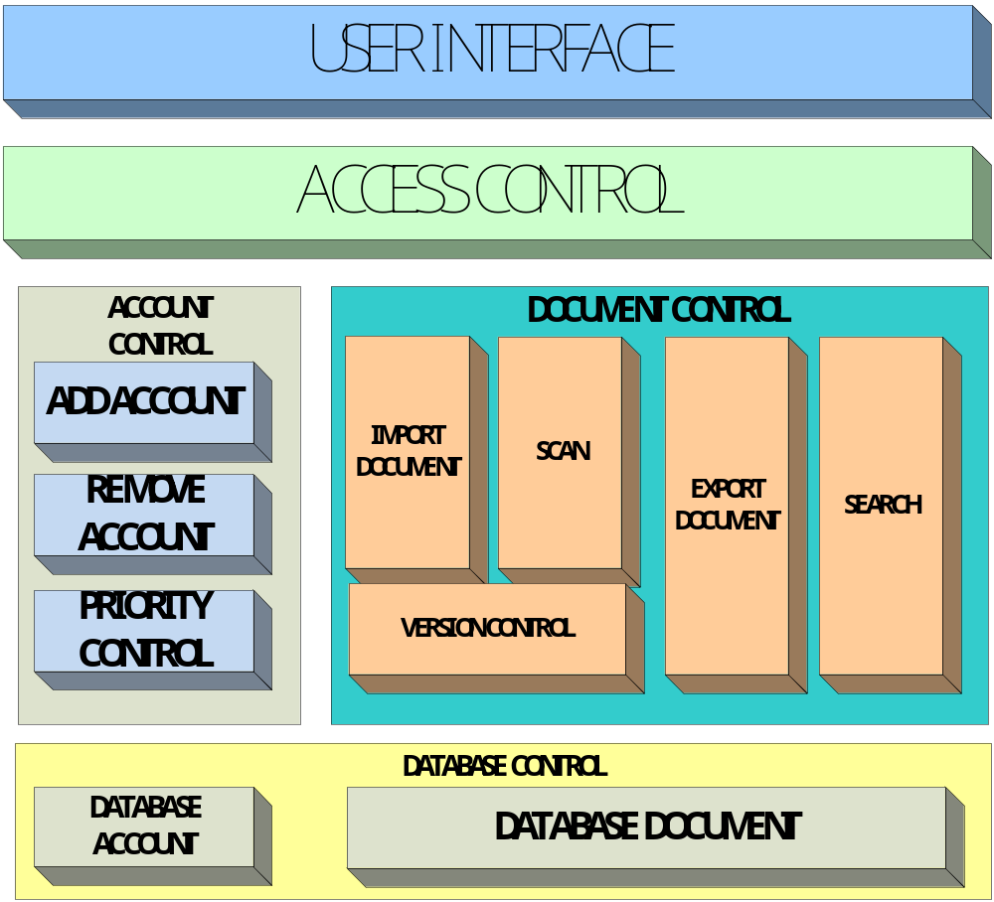
Block Diagram

Slide 10
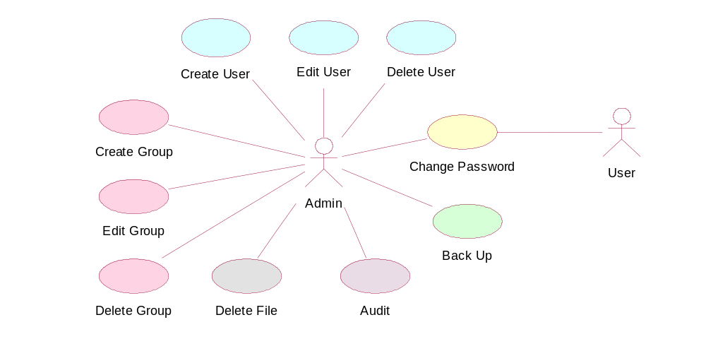
Use case Diagram
Diagram ที่แสดงให้เห็นถึงสิ่งที่ Admin ทำต่อระบบ

Slide 11
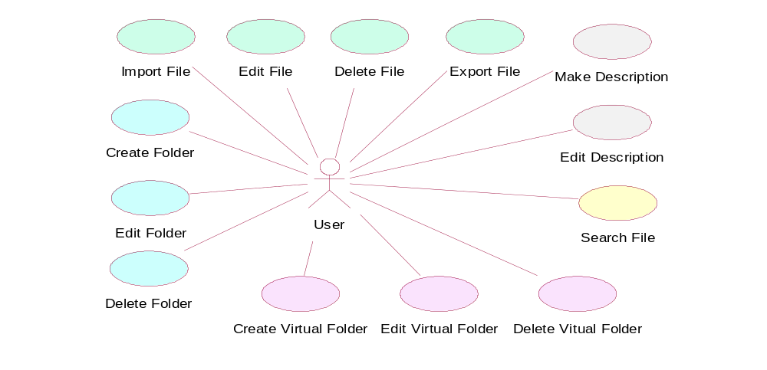
Diagram ที่แสดงถึงสิ่งที่ User ทำต่อระบบผ่านเว็บแอพพลิเคชัน

Slide 12
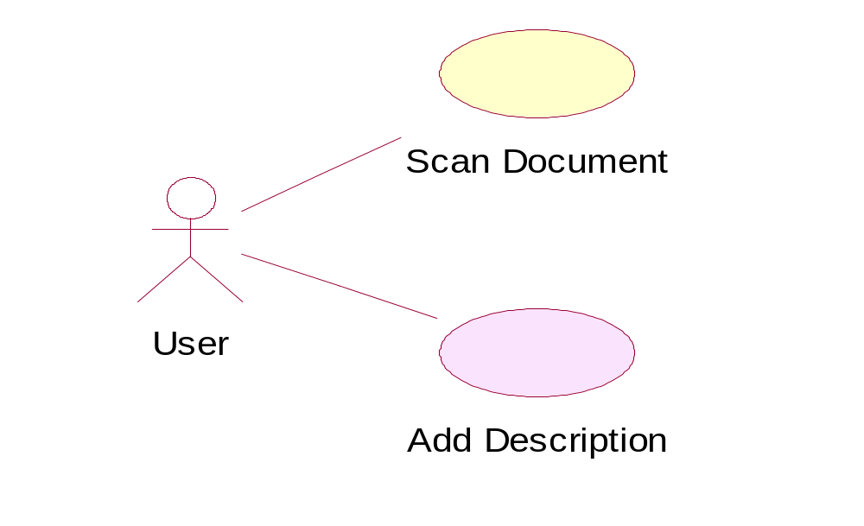
Diagram ที่แสดงถึงสิ่งที่ User ทำต่อระบบผ่านการสแกน

Slide 13
ตาราง database
1. ตารางเก็บค่าต่างๆเกี่ยวกับไฟล์
File id | File Name | Path | Last Modified | Person Modified | Detail | Type | File Status
2. ตารางเก็บค่าต่างๆเกี่ยวกับสิทธิที่ผู้ใช้มีต่อโฟลเดอร์
Folder Path | GroupPermiss | Permission

Slide 14
3. ตารางเก็บค่าต่างๆเกี่ยวกับสิทธิที่ผู้ใช้มีต่อไฟล์
ID | GroupAllow | Permiss
4. ตารางเก็บค่าต่างๆเกี่ยวกับผู้ใช้
User id | User Name | Password | Position | Detail | Group | User Status
  5. ตารางเก็บค่าเกี่ยวกับ Folder
VirtualPath | FileID

Slide 15
การออกแบบส่วนการทำงานที่เป็นเว็บแอพพลิเคชัน
ออกแบบโดยแบ่งจากลักษณะของใช้ทำงานเป็น 2 ส่วน คือ
1. ส่วนการบริหารจัดการเอกสาร
Tree
เนื่องจากการใช้งานส่วนเว็บแอพพลิเคชันเป็นส่วนที่จะสามารถเข้าถึงไฟล์เอกสารได้ และจะต้องแสดงเอกสารจำนวนมากที่เก็บอยู่ในระบบจึงได้ออกแบบให้มีการแสดงผลแฟ้มเป็นแบบ Tree เพื่อให้สามารถใช้งานได้อย่างสะดวก

Slide 16
Virtual Folder
ออกแบบให้ผู้ใช้มีโฟลเดอร์เสมือนเป็นของตนเองเพื่อให้เหมาะสมกับการใช้งานของผู้ใช้แต่ละบุคคลที่แตกต่างกันเพื่อให้สามารถใช้งานเอกสารได้โดยสะดวก
โดยไม่ได้มีการเก็บเอกสารนั้นๆอยู่จริงแต่มีตัวชี้ที่ชี้ไปที่เอกสารต่างๆที่อยู่ในแฟ้มจริงเพื่อให้สามารถมองเห็นเอกสารที่ตนเองสนใจ

Slide 17
Versioning
ออกแบบให้มีส่วนของการทำ Versioning เพื่อให้ผู้ใช้สามารถแยกแยะเอกสารเก่าและเอกสารที่แก้ไขใหม่ได้โดยสะดวก
โดยเอกสารที่ถูกแก้ไขแล้วจะถูกนำมาแทนที่เอกสารเก่าและเอกสารเก่านั้นจะถูกเปลี่ยนชื่อเป็น ID ของเอกสารต่อกับชื่อเอกสารเก่า และถูกย้ายไปเก็บไว้ที่แฟ้ม Unuse ซึ่งจะยังคงสามารถเข้าถึงได้ด้วยการค้นหาจนกว่าจะถูกผู้ดูแลระบบลบออกจากระบบ

Slide 18
Permission
ออกแบบให้มีสิทธิการเข้าถึง 4 ระดับคือ
- ไม่มีสิทธิ์
- อ่านอย่างเดียว
- อ่านและเขียน
- อ่านเขียนและตั้งค่าสิทธิ
โดยสิทธิของแฟ้มและสิทธิของเอกสารนั้นแยกออกจากกันโดยเมื่อเอกสารถูกนำเข้าไปเก็บในแฟ้มเอกสารนั้นจะสืบทอดสิทธิเหมือนกับแฟ้มโดยให้กลุ่มของผู้ที่เก็บเอกสารลงในระบบสามารถตั้งค่าสิทธิได้

Slide 19
Search
ออกแบบให้สามารถทำการค้นหาเอกสารได้โดยการใช้
- ชื่อเอกสาร
- ประเภทของเอกสาร
- วันที่เก็บเอกสาร
- คำอธิบายเอกสาร
โดยการค้นหาเอกสารนั้นสามารถค้นหาไปยังเอกสารเก่าที่ถูกย้ายไปอยู่ในแฟ้ม Unuse แล้วได้ด้วย

Slide 20
2. ส่วนรักษาความปลอดภัย
ทำการรักษาความปลอดภัยของระบบด้วยการป้องกันการใส่ที่อยู่โดยตรงเพื่อเข้าถึงไฟล์เอกสารและใช้งานในสิทธิของผู้อื่น
มีการกำหนดสิทธิการใช้งานของผู้ใช้เพื่อทำการแยกเอกสารที่ผู้ใช้สามารถเข้าถึงออกจากเอกสารที่ผู้ใช้ไม่มีสิทธิโดยการกำหนดสิทธิการใช้งานของผู้ใช้นั้นทำการกำหนดเป็นกลุ่ม
กำหนดให้มี Log File เพื่อดูความเป็นไปที่เกิดขึ้นในระบบได้

Slide 21
MD5
ใช้อัลกอริทึม MD5 ในการเข้ารหัสผ่านของผู้ใช้ทำให้ผู้ดูแลระบบไม่สามารถทราบรหัสผ่านของผู้ใช้ได้
โดยรหัสผ่านของผู้ใช้ที่เก็บในตารางนั้นเป็นการนำเอา รหัสผ่านมาต่อท้ายด้วย User name แล้วจึงนำไปทำการเข้ารหัส MD5 เพื่อให้ผลจากการเข้ารหัสนั้นไม่ซ้ำกันในกรณีที่ผู้ใช้ใช้รหัสผ่านเดียวกัน

Slide 22
โครงสร้างไฟล์ของเว็บแอพพลิเคชัน
ส่วนของไฟล์ต่างๆประกอบด้วย ไฟล์ index.php ทำหน้าที่เป็นไฟล์ index และภายในแฟ้ม client จะประกอบด้วย 5 ส่วนใหญ่ๆคือ
1.โฟลเดอร์ Log ใช้เก็บ Log File
2.โฟลเดอร์ backup ใช้เก็บไฟล์ที่ไม่อยู่ในระบบแล้ว admin สามารถเข้ามาลบไฟล์ได้เลย
3.โฟลเดอร์ pictures ใช้เก็บรูปภาพต่างๆที่ใช้ในเวป
4.โฟลเดอร์ unuse ใช้เก็บไฟล์ที่เป็น old version
5.โฟลเดอร์ upload ใช้เก็บไฟล์ที่เป็น current version

Slide 23
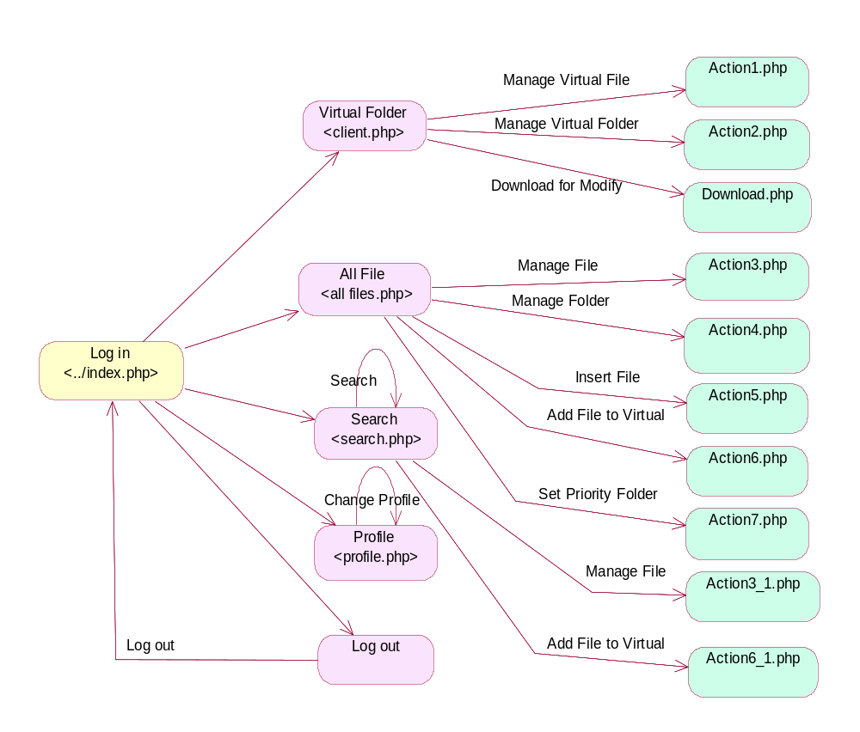
โครงสร้างของไฟล์ในระบบในส่วนของผู้ใช้ผ่านเว็บแอพพลิเคชัน

Slide 24
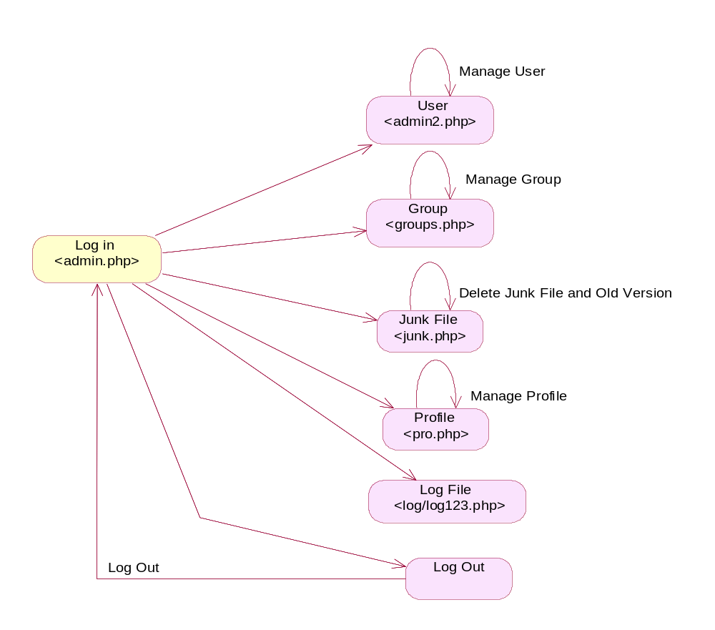
โครงสร้างของไฟล์ในระบบในส่วนของผู้ดูแลระบบ

Slide 25
การออกแบบส่วนการทำงานที่เป็น Client/Server
ออกแบบโดยแบ่งจากลักษณะทางกายภาพเป็น 2 ส่วน คือ
1. การทำงานในส่วน Server
การทำงานในส่วนนี้จะเป็นการติดต่อกับ ฐานข้อมูล MySQL Server และทำการรองรับการเชื่อมต่อจากส่วน Client โดยใช้ Winsock Control เป็นสื่อกลางในการติดต่อ ซึ่งใช้การส่ง Package ของข้อมูล ผ่านระบบเครือข่าย และมีส่วนแสดงสถานะทำงานให้ผู้ดูแล และเก็บสถานะลงใน Log File

Slide 26
2. การทำงานในส่วน Client
การทำงานในส่วนนี้จะเป็นส่วนที่ติดต่อกับผู้ใช้ โดยจะแสดงFolder ทั้งหมดที่ผู้ใช้ได้รับสิทธิในการใช้งาน ออกมาในรูปแบบของ Tree และ list รายชื่อของไฟล์ที่อยู่ใน Folder ที่ต้องการโดยจะแสดงสิทธิในการบันทึกข้อมูลของ Folder ออกมาทางรูปภาพใน Tree และในส่วนของการสแกน โดยนำ Twain มาใช้ในการเรียก driver ของ Scanner มาช่วยในการควบคุม

Slide 27

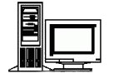


My SQL Server
GUI
ODBC Driver
Winsock Control
Socket
Server
TWAIN API
-Monitoring
-Create Log File

Slide 28
การทดสอบการทำงาน
ของระบบบริหารเอกสาร

Slide 29
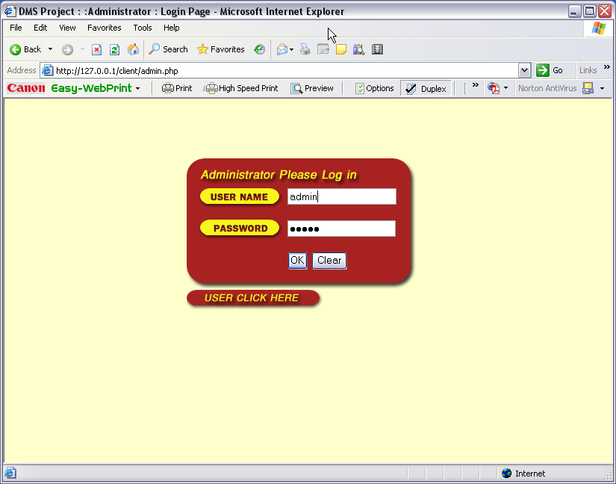
หน้าต่าง Log in ของ ผู้ดูแลระบบ

Slide 30
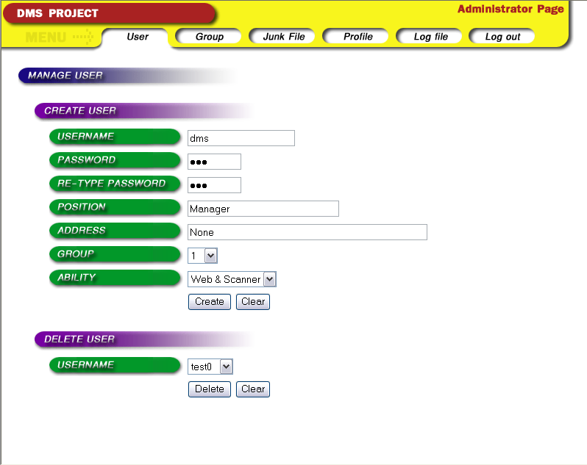
หน้าต่างในการจัดการกับ user

Slide 31
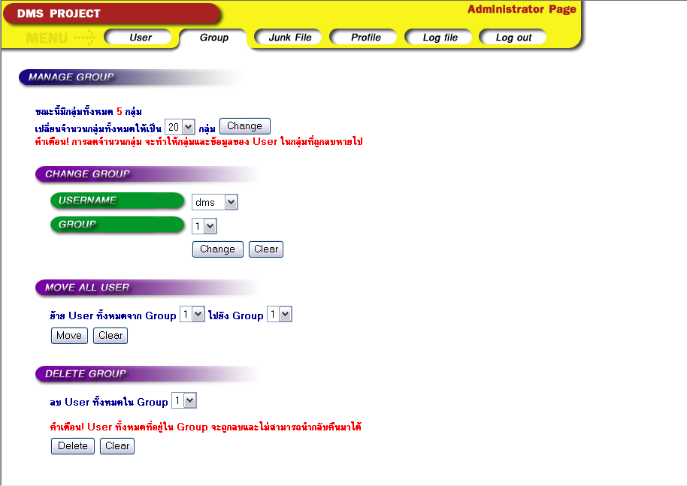
หน้าต่างในการจัดการกับ group

Slide 32
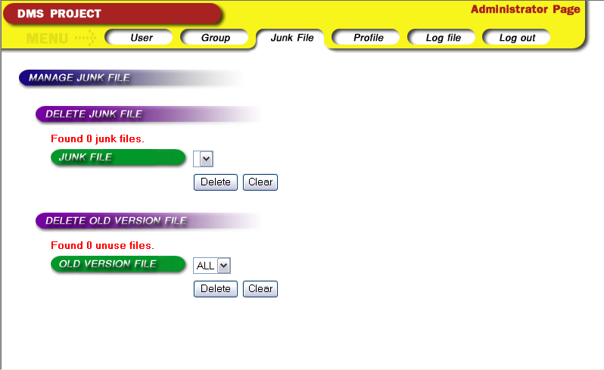
หน้าต่างในการจัดการกับไฟล์ที่ไม่ใช้แล้ว

Slide 33
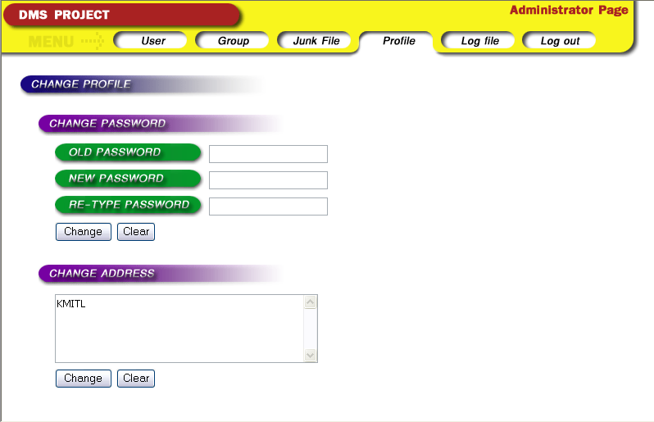
หน้าต่างในการเปลี่ยน Password

Slide 34
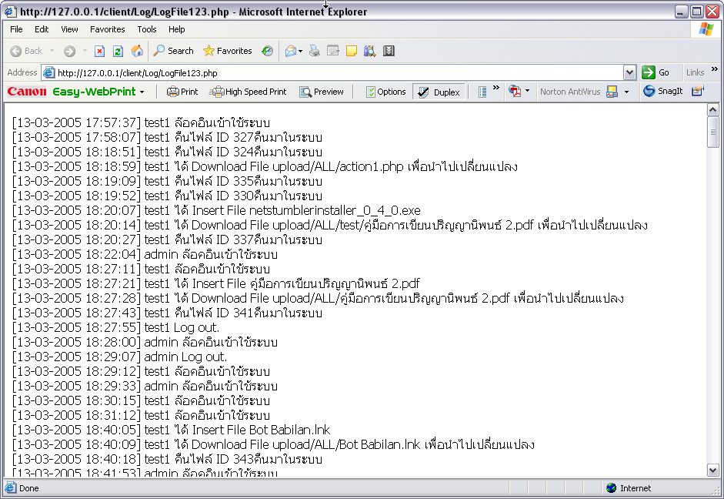
หน้าต่างแสดง Log File

Slide 35
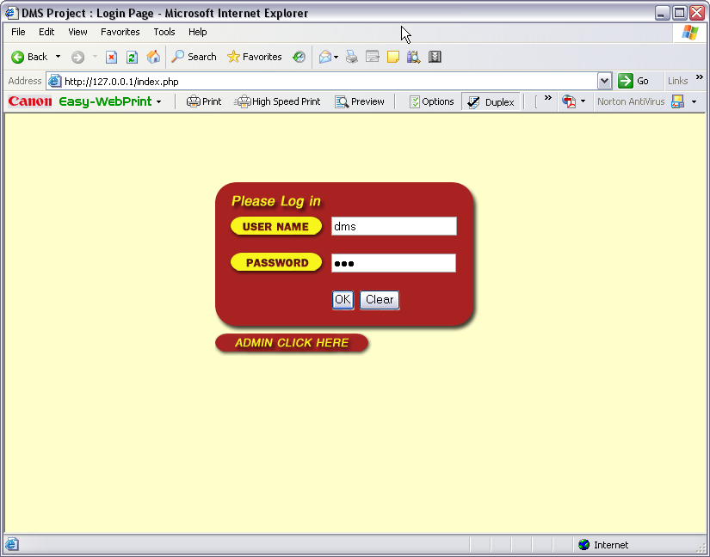
หน้าต่าง Log in ของ User

Slide 36
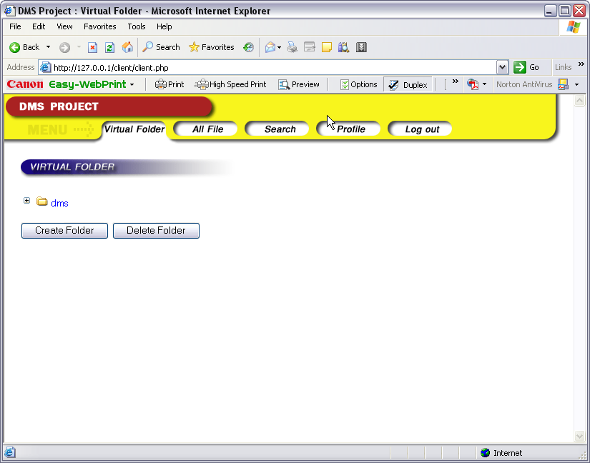
หน้าต่าง Virtual Folder

Slide 37
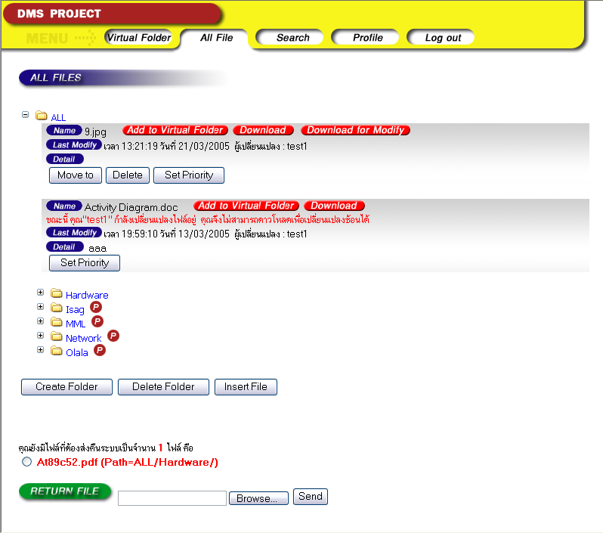
หน้าต่าง All File

Slide 38
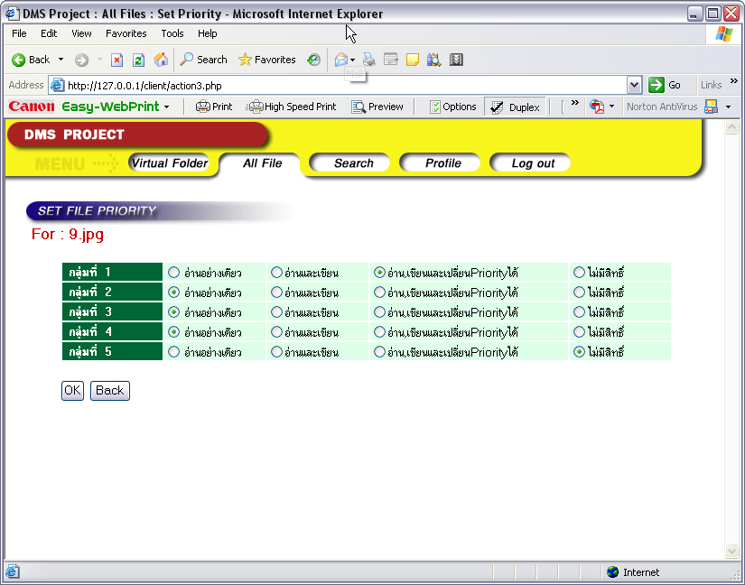
User สามารถตั้ง Priority ของไฟล์ได้

Slide 39
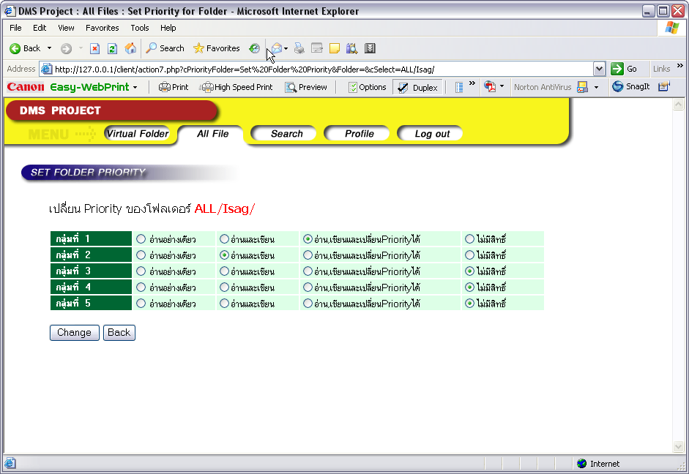
User สามารถตั้ง Priority ของ Folder ได้

Slide 40
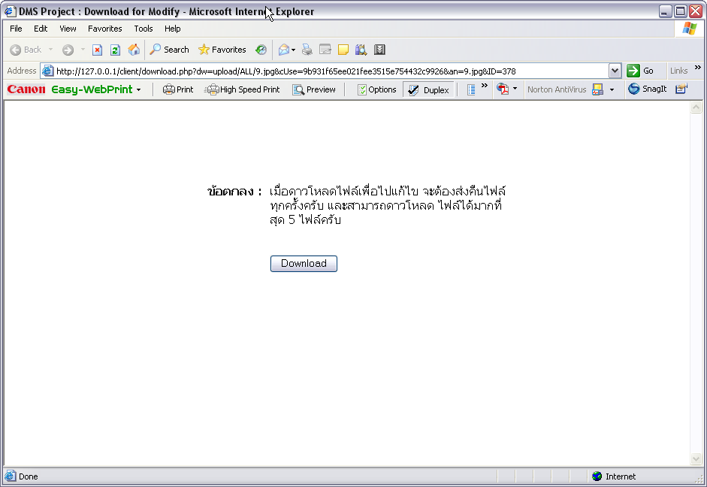
User สามารถ Download ไฟล์เพื่อไปทำการเปลี่ยนแปลงได้

Slide 41
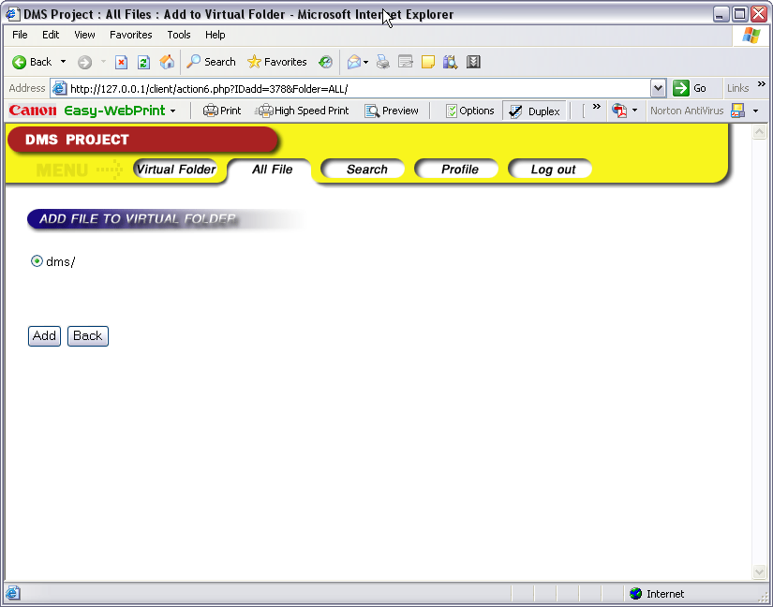
User สามารถ Add File ที่สนใจเข้า Virtual Folder ของตัวเองได้

Slide 42
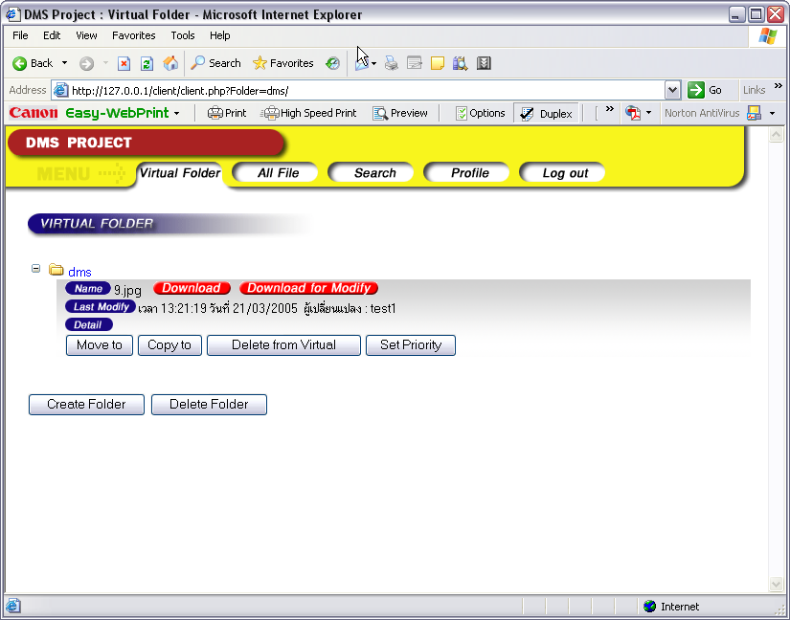
เมื่อ Add ไฟล์แล้ว ไฟล์จะปรากฏใน Virtual Folder

Slide 43
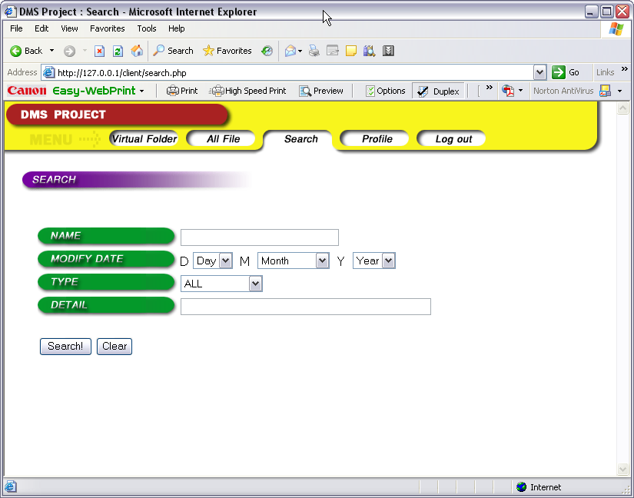
User สามารถ Search หาไฟล์ได้จาก Keyword/Date/Type

Slide 44
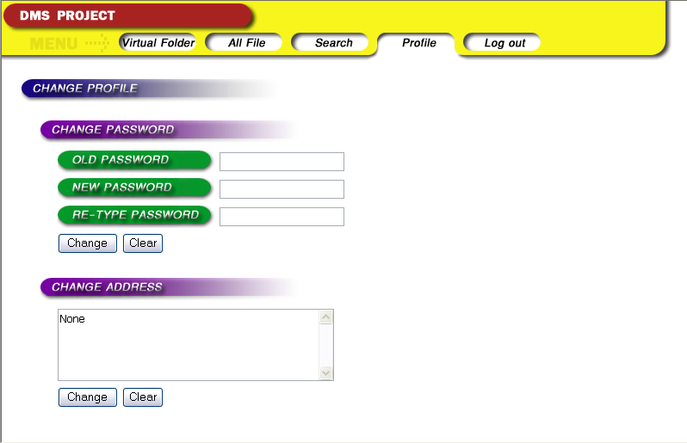
User สามารถเปลี่ยน Password ของตัวเองได้

Slide 45
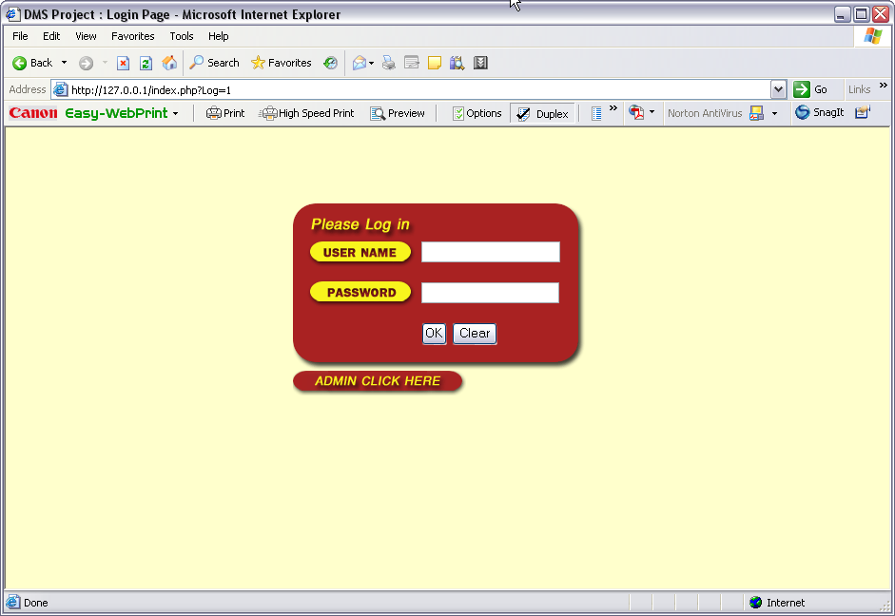
เมื่อ User Log out

Slide 46
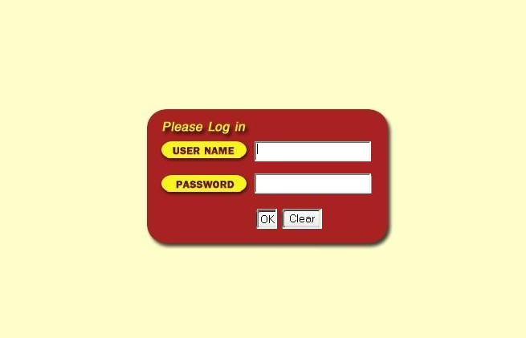
หน้าต่าง Log in ของผู้ใช้แบบ Client/Server

Slide 47
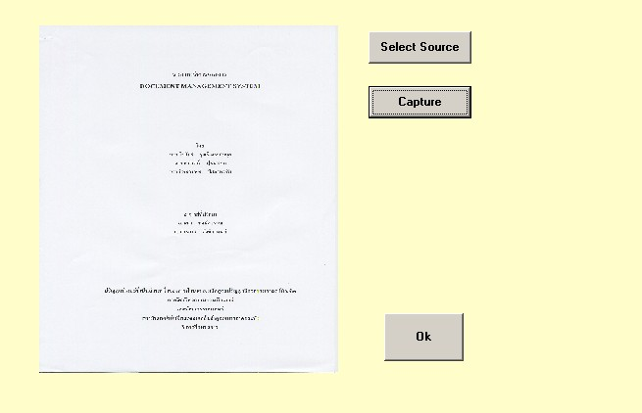
หน้าต่างหลังจากการ Log in ของผู้ใช้แบบ Client/Server

Slide 48
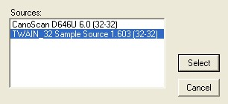
หน้าต่างเลือก Source ของเอกสาร

Slide 49
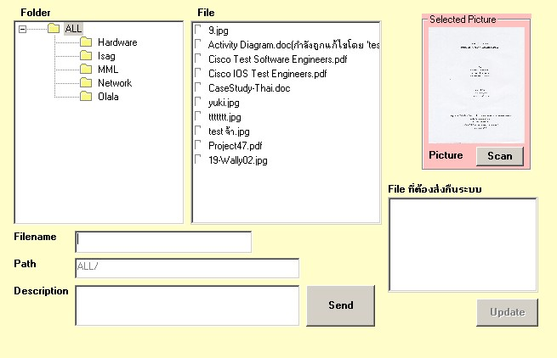
หน้าต่างแสดงการใช้งานผ่าน Client/Server

Slide 50
แนวทางการพัฒนาต่อ
- ควรเพิ่มฟังก์ชันสำหรับการ backup และ restore เผื่อสำหรับกรณีที่ระบบล่ม
- ในส่วนของการค้นหาควรพัฒนาให้สามารถค้นหาจากเนื้อความที่อยู่ในเอกสารได้ (Full Text Search)
- ควรเพิ่มฟังก์ชันการส่งจดหมายอิเล็กทรอนิกส์ เพื่อที่จะสามารถส่งเอกสารใหม่ไปให้กับผู้ที่เกี่ยวข้องได้ทันที ซึ่งขณะนี้โปรแกรมยังเป็นในลักษณะที่ต้องเข้าไปดูถึงจะทราบว่ามีเอกสารใหม่เข้ามา

Slide 51
Q/A

